Slide 1

Dr. Tok
O Tok da Limpeza
André Couto
Igor Pereira
Guilherme Panetto
Rafael Guimarães

Slide 2
Sumário
Introdução
Definição do Tema
Especificação de Requisitos
Descrição Geral
Requisitos
Requisitos de Hardware
Requisitos de Software
Modelagem
MER
Modelo Lógico e Físico
Dicionário de Dados
Restrição de Integridade
Scripts

Slide 3
Introdução

Slide 4


Definição do Tema
Empresa de Terceirização de Serviços de Limpeza
Contratação dos Serviços
Funcionários Especializados
Produtos e Materiais de Limpeza

Slide 5
Especificação de Requisitos

Slide 6

Descrição Geral
Descrição Geral
Pontos identificados e escolhidos para a base do sistema:
Funcionário Administrativo
Funcionário Externo
Salário
Contracheque
Aloca
Estoque
Serviço
Fornecedor
Entrega
Cliente
Contrato
Produto

Slide 7
Descrição Geral
Funções do Produto
Gerenciamento de contratos
Gravando detalhes do Cliente
Atualização do registro com contrato
Impressão de despesas
Renovação de contrato
Sistema de gerenciamento de funcionários e salários
Atendimento e horário dos funcionários
Aprovações de férias
Horário de trabalho
Cálculo impostos

Slide 8
Descrição Geral
Funções do Produto
Gerenciamento de Estoque
Gerenciamento de estoque
Notificação de vencimento
Notificação de falta de produto
Cálculo de faturamento

Slide 9
Descrição Geral
Características do Usuário
Administrador
Gerente Comercial
Gerente Financeiro
Gerente Recursos Humanos
Gerente Operacional
Sistema

Slide 10
Requisitos

Slide 11
Requisitos de Hardware
Interfaces de Hardware
Notebook/Desktop PC
Processador - Core i3
RAM - 4GB
HDD - 500GB
LED/LCD Monitor/TV
Impressora Laser (P/B)
Roteador Wi-Fi

Slide 12
Requisitos de Software
Interfaces de Software
OS
Windows 7 ou posterior, Linux Mint ou equivalente.
JRE 1.8
JAVA Runtime Environment para uma possível
implementação gráfica do sistema
MySQL server
Conexão com o banco de Dados.

Slide 13
Modelagem

Slide 14
Modelo de Entidades e Relacionamentos

Slide 15
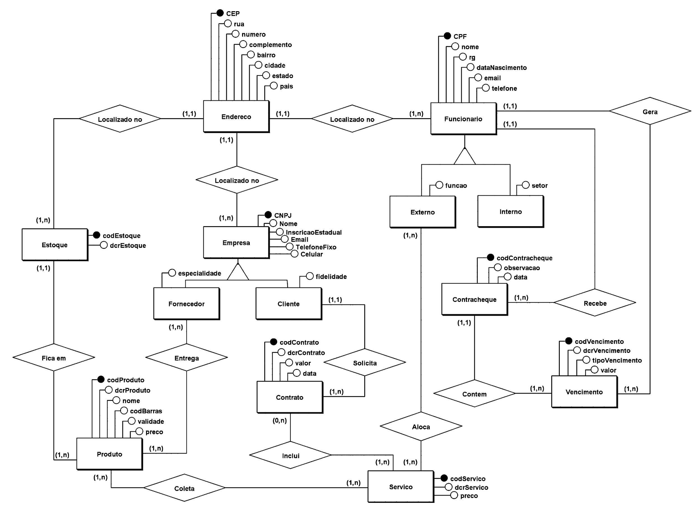
Notes:
Começar falando do funcionário. Ir até serviço. Volta pra empresa. Explica o cliente. Explica o fornecedor até endereço.

Slide 16
Modelo Lógico

Slide 17
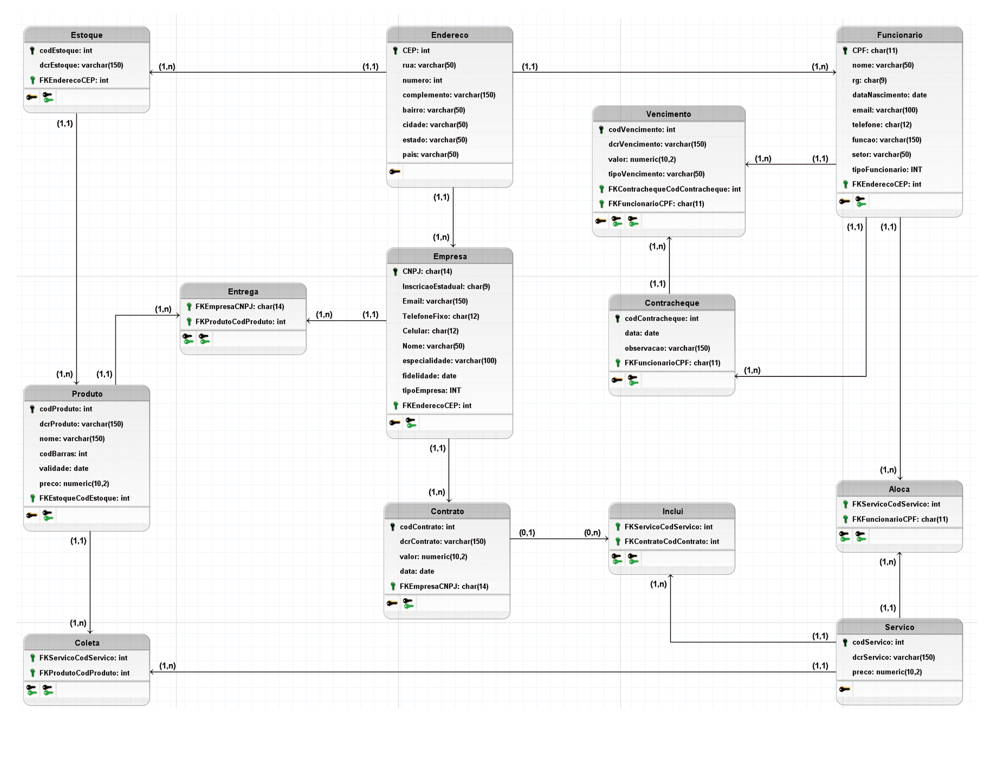

Slide 18
Modelo Físico

Slide 19
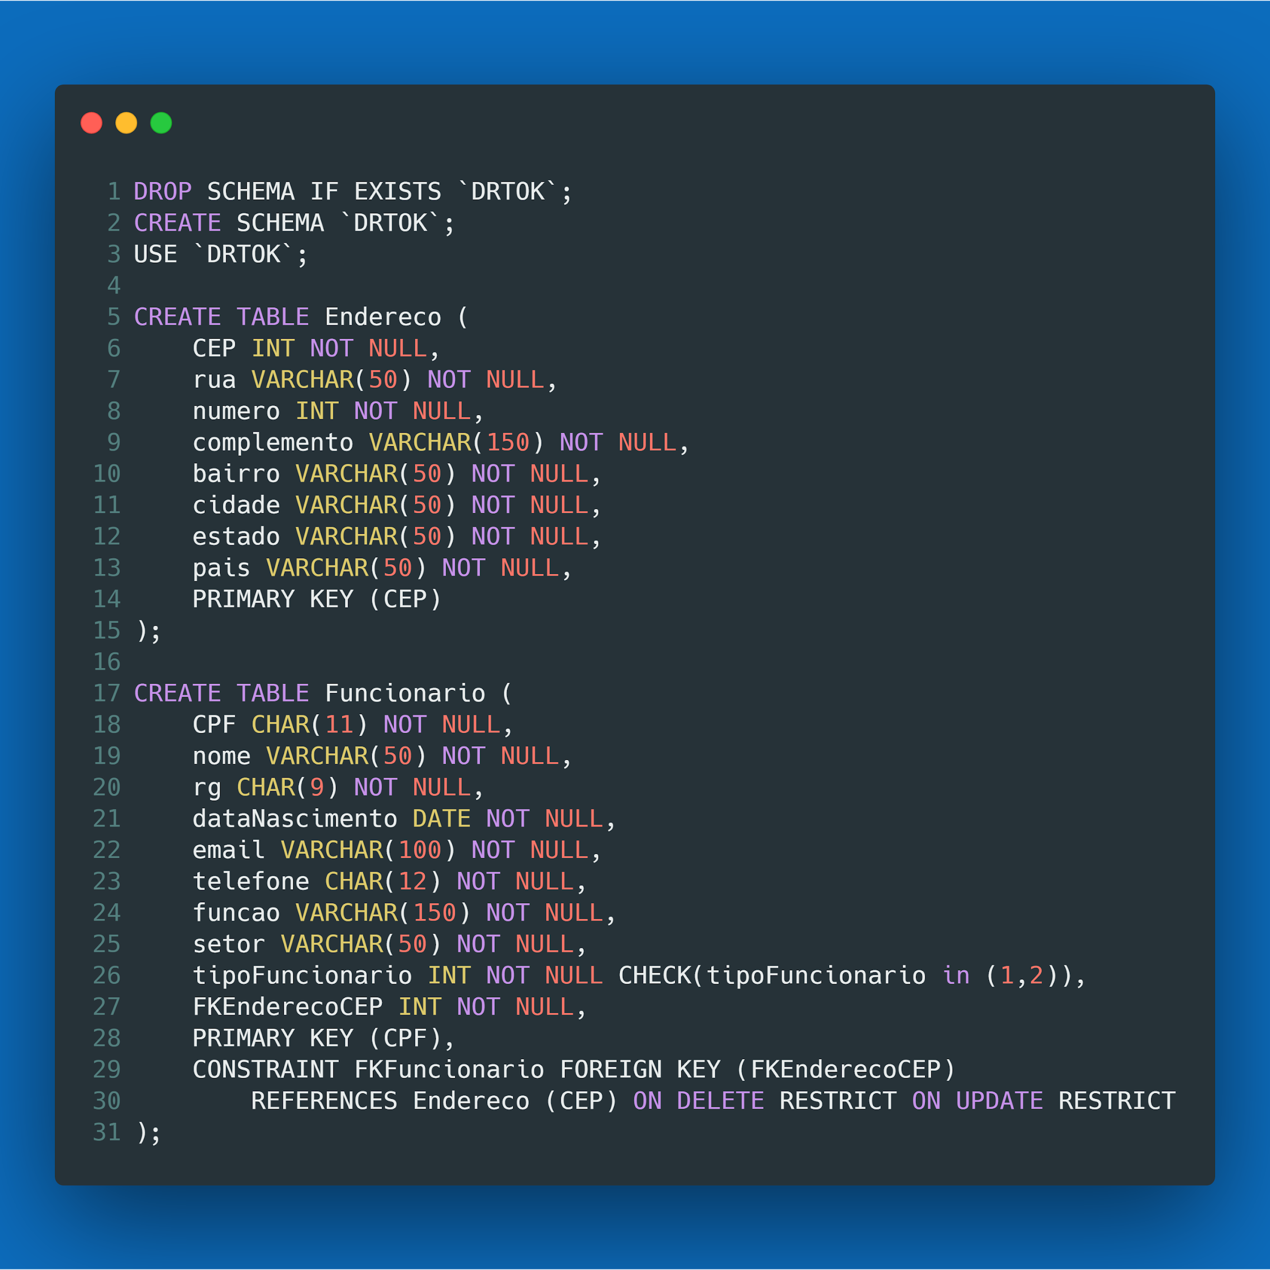

Slide 20
Dicionário de Dados

Slide 21
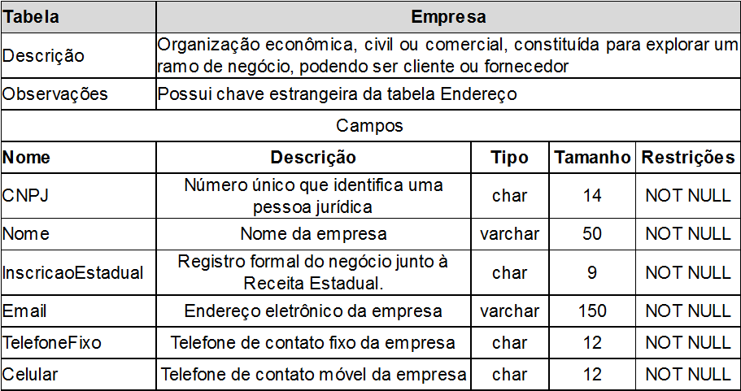

Slide 22
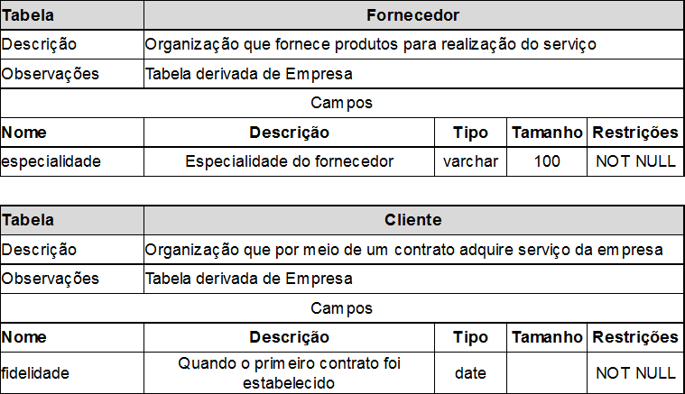

Slide 23
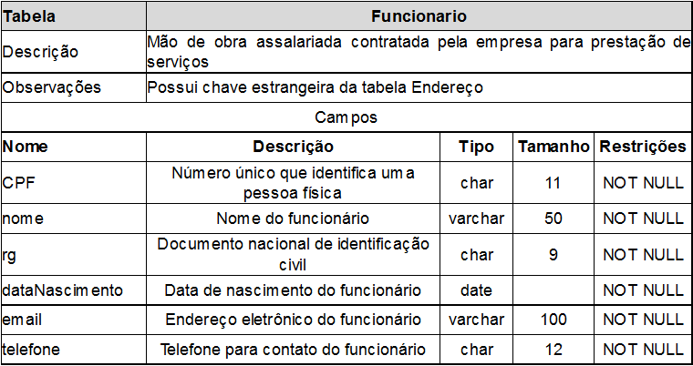

Slide 24
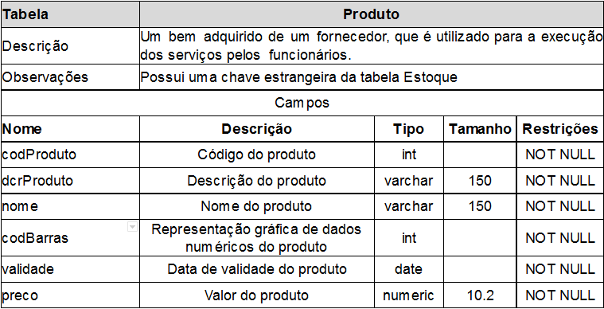

Slide 25
Restrições de Integridade

Slide 26
Restrições de Integridades
Restrições Identificadas
Na tabela de Produto, uma data de validade não pode ser inferior a data presente no momento da criação do registro;
Na tabela Vencimento, o tipo de vencimento pode assumir apenas 2 valores, sendo eles receita e desconto;
Na tabela Empresa o tipo de empresa pode assumir apenas 2 valores, sendo eles 1 e 2;
Na tabela de Contracheque, uma data não pode ser inferior a data presente no momento da criação do registro;
Na tabela de Vencimento, um valor não pode ser menor que 0 (zero);

Slide 27
Scripts

Slide 28
Script de Criação

Slide 29
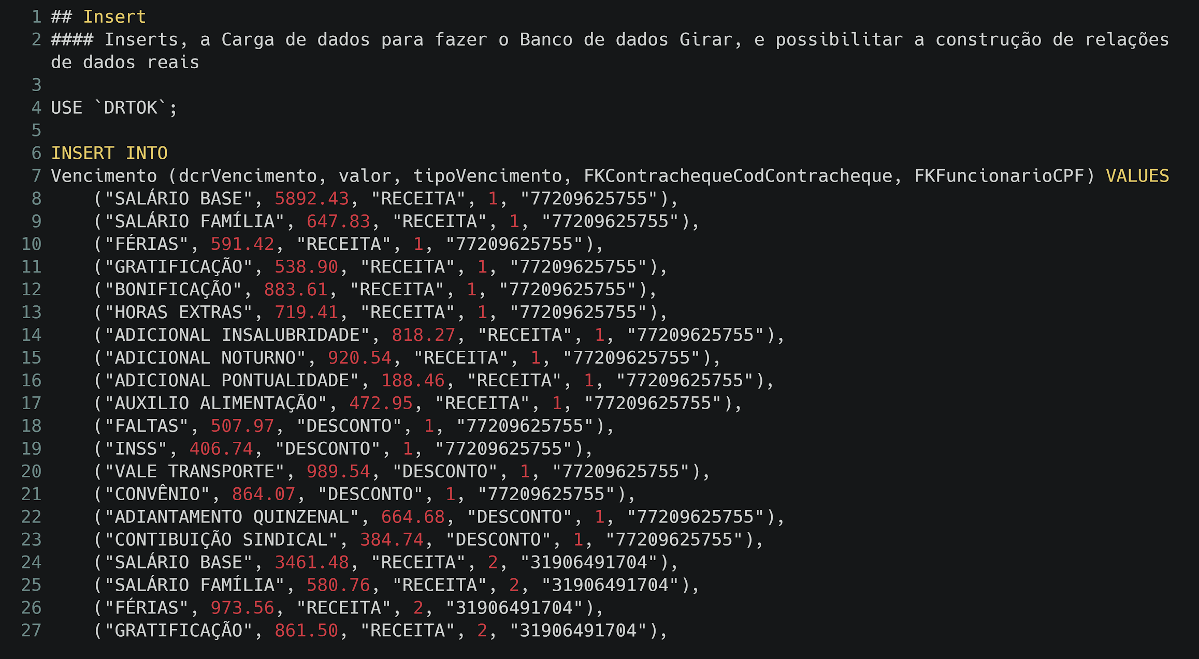
Script de Carga de Dados

Slide 30
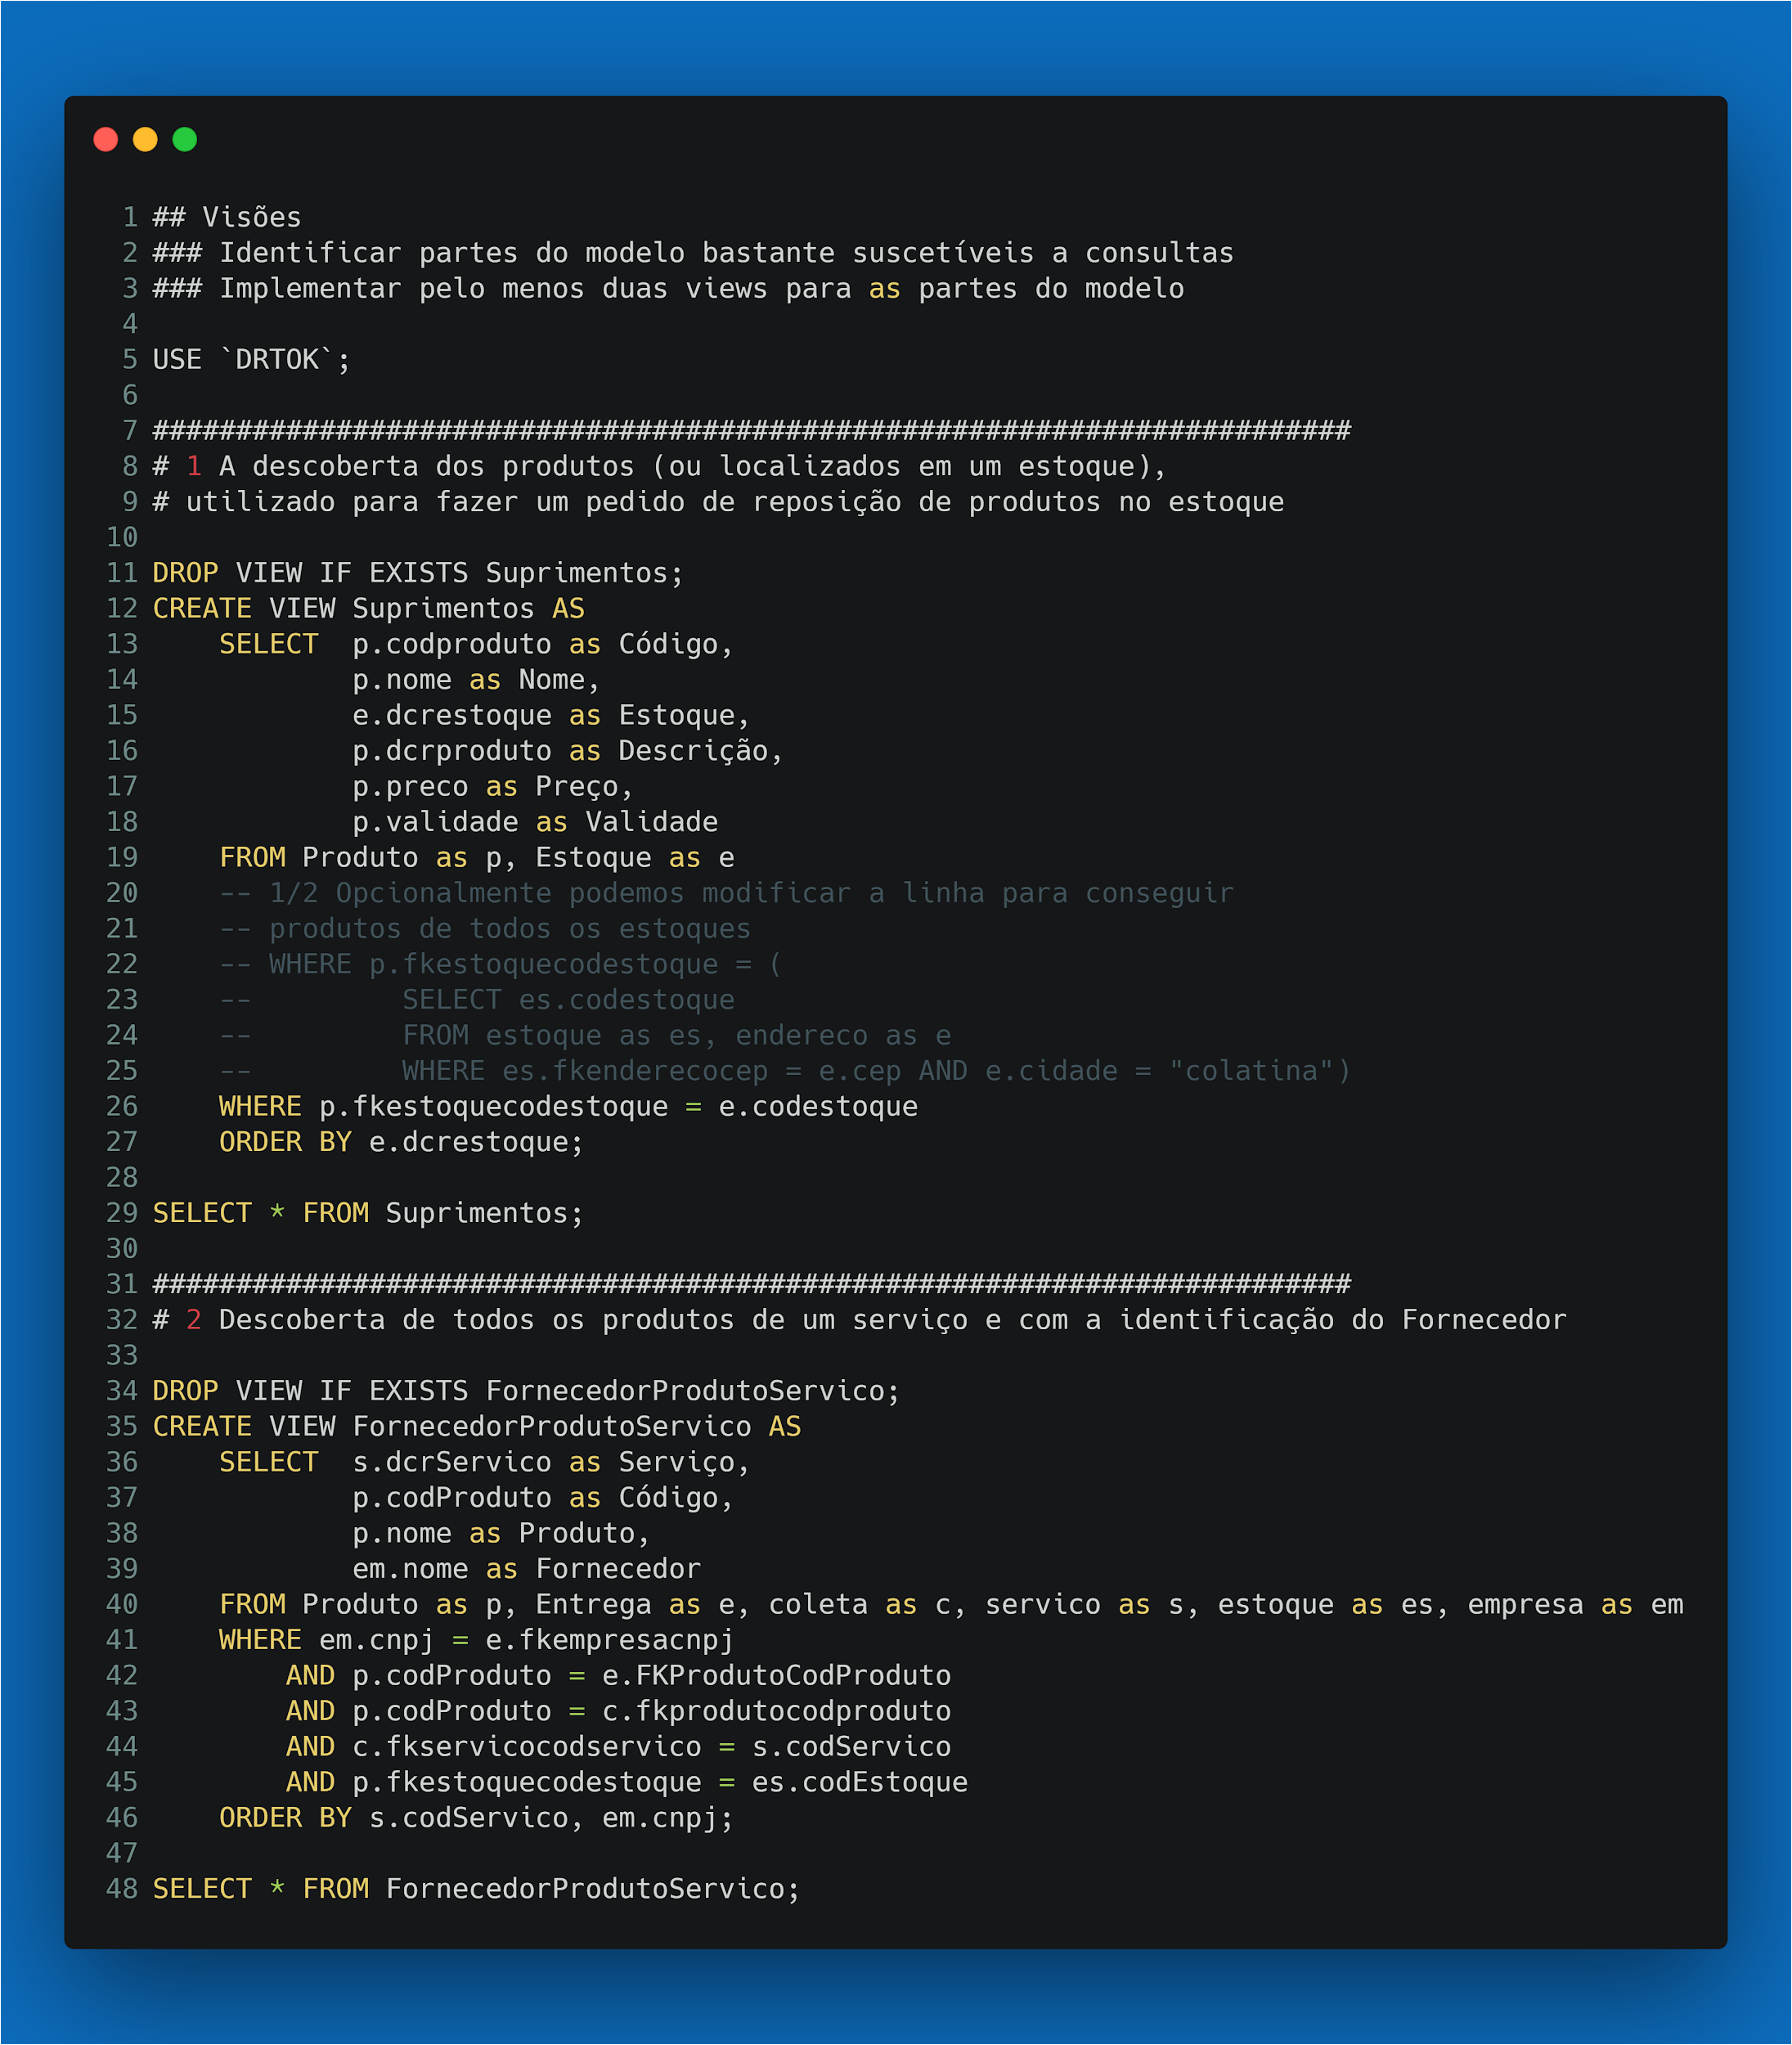
Scripts de View

Slide 31
Scripts de View

Slide 32
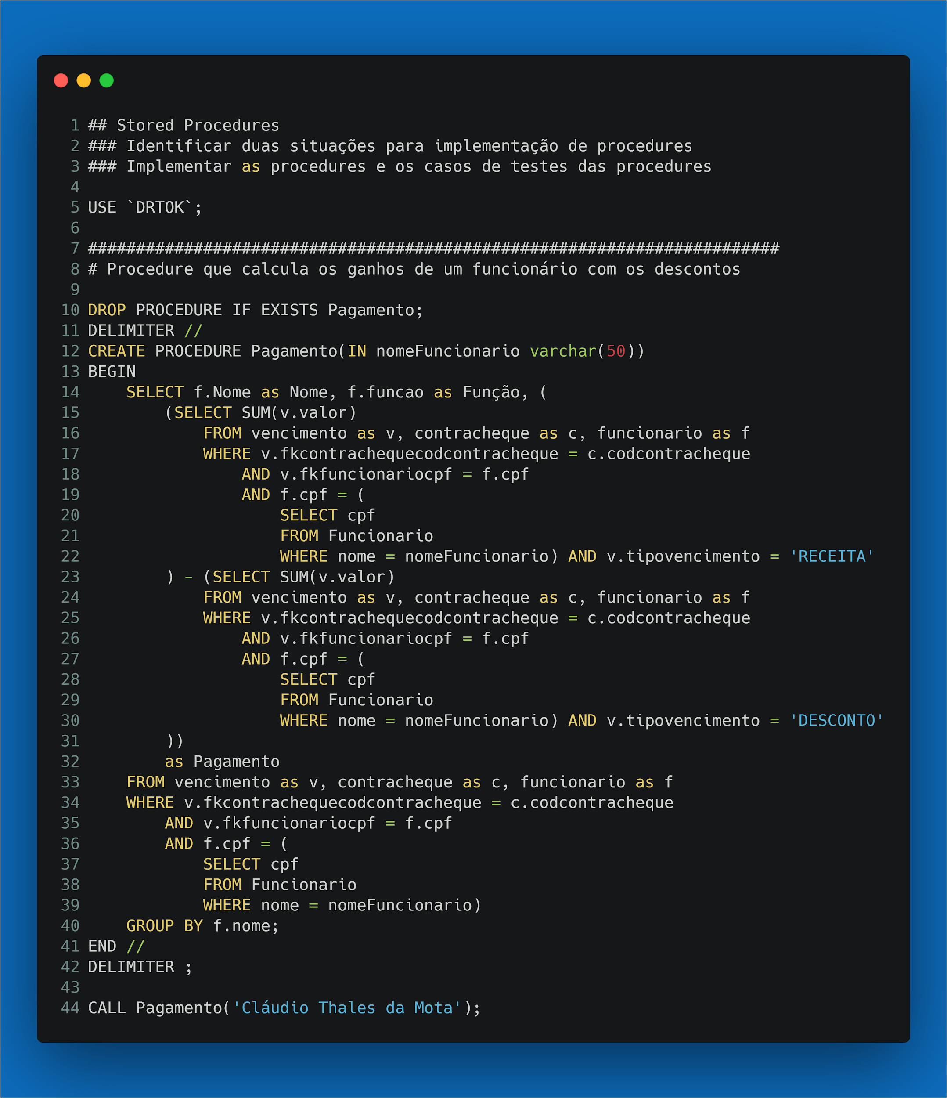
Script de Stored
Procedures

Slide 33
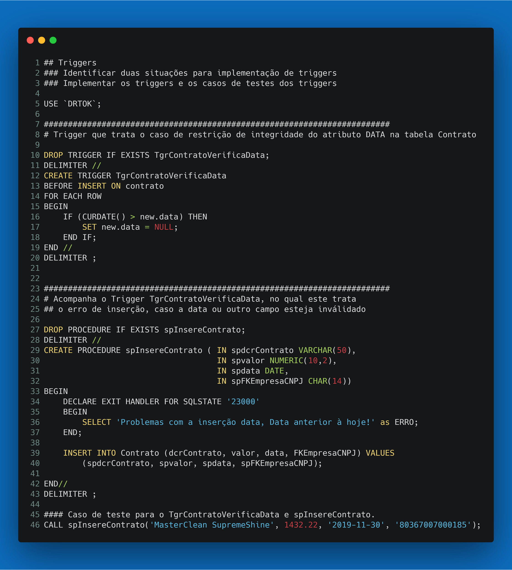
Script de Triggers

Slide 34
Script de Triggers

Slide 35
Obrigado pela atenção!

